Slide 1
МБДОУ Кудеяровский детский сад.

Slide 2
Родителям о ФГОС ДОУ

Slide 3
ФЕДЕРАЛЬНЫЙ ГОСУДАРСТВЕННЫЙ ОБРАЗОВАТЕЛЬНЫЙ СТАНДАРТ ДОШКОЛЬНОГО ОБРАЗОВАНИЯ – совокупность обязательных требований к дошкольному образованию.
Подробнее с официальным приказом о введении в действие ФГОС ДО и текстом Стандарта можно познакомиться на сайте http://www.rg.ru/2013/11/25/doshk-standart-dok.html.

Slide 4
Что побудило авторов ФГОС ДО его создать?

Slide 7
Стандарт направлен на решение следующих задач:
5. объединения обучения и воспитания в целостный образовательный процесс на основе духовно-нравственных и социокультурных ценностей и принятых в обществе правил и норм поведения в интересах человека, семьи, общества;
6. формирования общей культуры личности детей, в том числе ценностей здорового образа жизни, развития их социальных, нравственных, эстетических, интеллектуальных, физических качеств, инициативности, самостоятельности и ответственности ребёнка, формирования предпосылок учебной деятельности;
7. обеспечения вариативности и разнообразия содержания Программ и организационных форм дошкольного образования, возможности формирования Программ различной направленности с учётом образовательных потребностей, способностей и состояния здоровья детей;
8. формирования социокультурной среды, соответствующей возрастным, индивидуальным, психологическим и физиологическим особенностям детей;
9. обеспечения психолого-педагогической поддержки семьи и повышения компетентности родителей (законных представителей) в вопросах развития и образования, охраны и укрепления здоровья детей.

Slide 8
Какие требования выдвигает ФГОС ДО?
Стандарт выдвигает три группы требований:
Требования к структуре образовательной программы дошкольного образования;
Требования к условиям реализации образовательной программы дошкольного образования.
Требования к результатам освоения образовательной программы дошкольного образования

Slide 9
Требования к структуре основной образовательной программы дошкольного образования.
Программа нашего детского сада разработана на основании программы «От рождения до школы».
Под редакцией Н. Е. Вераксы,
Т. С. Комаровой, М. А. Васильевой.

Slide 10
Требования к условиям реализации основной образовательной программы дошкольного образования:
Психолого-педагогические условия;
Кадровые условия;
Материально-технические условия;
Финансовые условия;
Развивающая предметно-пространственная среда.

Slide 11
Для успешной реализации программы должны быть обеспечены следующие психолого-педагогические условия:
уважение взрослых к человеческому достоинству детей,…
использование форм и методов работы с детьми, соответствующих их возрастным и индивидуальным особенностям;
учет интересов и возможностей каждого ребенка, социальной ситуации его развития;
поддержка взрослыми доброжелательного отношения детей друг к другу;
поддержка разумной инициативы и самостоятельности детей;
возможность выбора детьми материалов, видов активности, партнеров по деятельности;
поддержка родителей в воспитании детей, укрепление их здоровья, вовлечение семей непосредственно в образовательную деятельность, защита детей от всех форм физического и психического насилия.

Slide 12
Кадровые условия.
подготовка воспитателя на базе психолого-педагогического образования.
разработка концепции и содержания профессионального стандарта педагога ДОО.

Slide 13
Какие условия должны быть созданы в ДОУ для реализации Программы?
Результатом реализации этих условий будет создание комфортной развивающей образовательной среды, которая обеспечит доступность качественного дошкольного образования, духовно-нравственное развитие и воспитание обучающихся, охрану и укрепление их здоровья.

Slide 14
В чём преимущество ФГОС?
Учитывается самоценность дошкольного периода и специфика психического развития детей-дошкольников;
Развитие ребёнка осуществляется в игре, а не в учебной деятельности;
Достижения детей определяются не суммой конкретных знаний, умений и навыков, а совокупностью личностных качеств, обеспечивающих психологическую готовность ребёнка к школе.

Slide 16
Социально-коммуникативное развитие.
Социализация, развитие общения, нравственное воспитание;
Ребёнок в семье и сообществе;
Самообслуживание, самостоятельность, трудовое воспитание;
Формирование безопасности.

Slide 17
Познавательное развитие.
Формирование элементарных математических представлений;
Развитие познавательно-исследовательской деятельности;
Ознакомление с предметным окружением;
Ознакомление с социальным миром;
Ознакомление с миром природы.

Slide 18
Речевое развитие.
Развитие речи;
Приобщение к художественной культуре.

Slide 19
Художественно-эстетическое развитие.
Приобщение к искусству;
Изобразительная деятельность;
Конструктивно-модельная деятельность;
Музыкальное развитие.

Slide 20
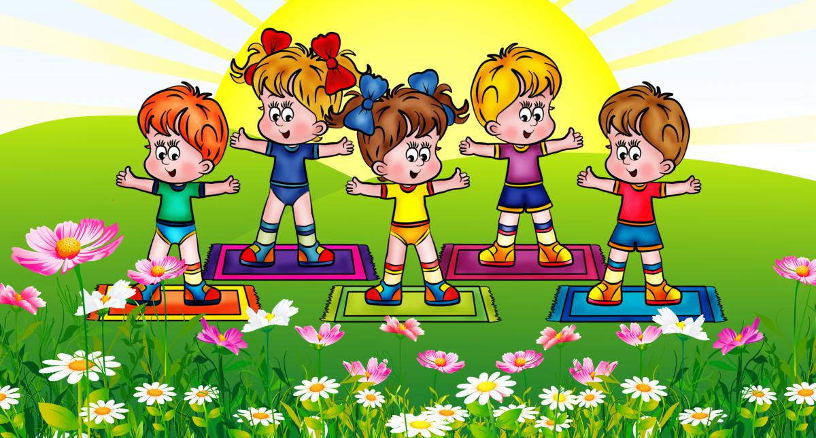
Физическое развитие.
Формирование начальных представлений о здоровом образе жизни;
Физическая культура.

Slide 21
Требования к результатам освоения основной образовательной программы дошкольного образования:
Требования Стандарта к результатам освоения Программы представлены в виде целевых ориентиров дошкольного образования, которые представляют собой социально-нормативные возрастные характеристики возможных достижений ребенка на этапе завершения уровня дошкольного образования.

Slide 22
Целевые ориентиры образования в младенческом и раннем возрасте:
ребенок интересуется окружающими предметами и активно действует с ними; эмоционально вовлечен в действия с игрушками и другими предметами, стремится проявлять настойчивость в достижении результата своих действий;
использует специфические, культурно фиксированные предметные действия, знает назначение бытовых предметов (ложки, расчески, карандаша и пр.) и умеет пользоваться ими. Владеет простейшими навыками самообслуживания; стремится проявлять самостоятельность в бытовом и игровом поведении;
владеет активной речью, включенной в общение; может обращаться с вопросами и просьбами, понимает речь взрослых; знает названия окружающих предметов и игрушек;
стремится к общению со взрослыми и активно подражает им в движениях и действиях; появляются игры, в которых ребенок воспроизводит действия взрослого;
проявляет интерес к сверстникам; наблюдает за их действиями и подражает им;
проявляет интерес к стихам, песням и сказкам, рассматриванию картинки, стремится двигаться под музыку; эмоционально откликается на различные произведения культуры и искусства;
у ребенка развита крупная моторика, он стремится осваивать различные виды движения (бег, лазанье, перешагивание и пр.).

Slide 23
Целевые ориентиры образования на этапе завершения дошкольного образования:
ребенок овладевает основными культурными способами деятельности, проявляет инициативу и самостоятельность в разных видах деятельности - игре, общении, познавательно-исследовательской деятельности, конструировании и др.; способен выбирать себе род занятий, участников по совместной деятельности;
ребенок обладает установкой положительного отношения к миру, к разным видам труда, другим людям и самому себе, обладает чувством собственного достоинства; активно взаимодействует со сверстниками и взрослыми, участвует в совместных играх. Способен договариваться, учитывать интересы и чувства других, сопереживать неудачам и радоваться успехам других, адекватно проявляет свои чувства, в том числе чувство веры в себя, старается разрешать конфликты;
ребенок обладает развитым воображением, которое реализуется в разных видах деятельности, и прежде всего в игре; ребенок владеет разными формами и видами игры, различает условную и реальную ситуации, умеет подчиняться разным правилам и социальным нормам;

Slide 24
Роль родителей:
Родители – активные участники образовательного процесс;
Участниками всех проектов, независимо от того, какая деятельность в них доминирует, а не просто сторонними наблюдателями.

